Slide 1
Машинное обучение, 2.1
Выбор модели

Slide 2
Хорошая ли у нас модель?
Можно оценить по величине:
Проблема: это абсолютная ошибка, не относительная.
Хорошее значение для разных задач может отличаться на порядки
Хорошая оценка R-score:
R-score = 1 — хорошо
R-score = 0 — модель предсказывет константу = mean(y)
R-score < 0 все плохо

Slide 3
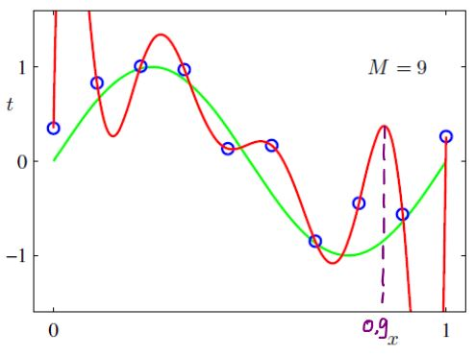
Хороший R-score = хорошая модель?
I = 0
R-score = 1 Идеальная модель(нет)

Slide 4
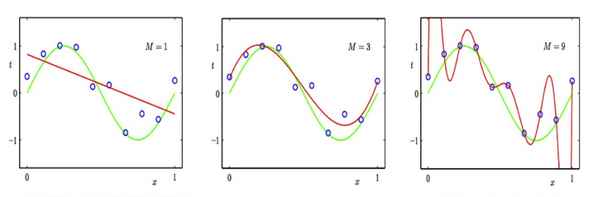
Under vs Over fitting
Недообучение,
Underfitting
Хорошая модель
Just right
Переобучение
Overfitting

Slide 5
Переобучение
1. Как понять что модель переобучилась\недообучилась?
2. Как этого избежать?

Slide 6
Разбиение на train test
Данные для тренировки модели :
Train set
На них учим все модели.
~ 70-80% данных
Данные для проверки модели :
Test set
На них все модели проверяем
~30-20% данных
Исходный датасет

Slide 7
Train-test split
Тестовый сет
Видно, что отклонения точек тестового сета от красной кривой огромные.

Slide 8
Train-test split
+:
- выявляет переобучение
- быстро работает (обучился на train проверил на test)
-:
- если много раз учить модель, то переобучишься под test
- использует только кусок данных

Slide 9
Как использовать все данные?
Кросс-валидация или Cross-Validation
Учим K моделей:
Train: k - 1 кусок
Test: оставшийся кусок
Предсказываем для всех кусков, потом считаем общий R-score
.
.
.
.
Разбиваем на К равных кусков

Slide 10
Leave-One-Out CV
Кросс валидация с разбиением на N кусков
N — количество примеров в данных
.
.
.
.
Разбиваем на N равных кусков

Slide 11
Сравнение стратегий
 | Train-test split | K-Fold CV | Loo CV
Количество обучений, чтобы получить оценку | 1 | K | N
Качество оценки | Переобучение под тестовую выборку | Хорошее | Максимально возможное

Slide 12
Как победить переобучение?

Slide 13

Как победить переобучение?
Добавить данных

Slide 14
Поиграть с признаками
Много признаков
Попробовать разные подмножества признаков.
Воспользоваться моделями которые умеют отбирать важные признаки
Особенно опасно, если признаков больше чем примеров
Больше признаков → больше параметров модели.
Чтобы определить N параметров надо хотя бы N обучающих примеров

Slide 15
Регуляризация
Ограничим коэффиициеты

Slide 16
Ridge regression
Или
Определяет степень регуляризации

Slide 17
Lasso regression
Или
Определяет степень регуляризации

Slide 18
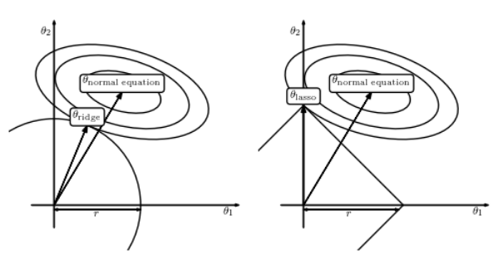
Lasso vs Ridge
Линии ограничений
Lasso используется для отбора признаков.

Slide 19
Elastic Net
И отбирает признаки и регуляризует оставшиеся

